Slide 1

Sharpest++
(Chapter 29. Callable Elements)
Notes:
Summary by nErumin(@Github)

Slide 2

Item 1. Callable
C++에서는 Invoke가 가능한 요소를 호출 가능(Callable)하다고 표현한다.
Q. C++에 존재하는 호출 가능 요소에는 어떤 것들이 있을까?
일반적인 함수 포인터는 Callable하다.
객체의 멤버 함수에 대한 포인터 역시 Callable하다.
함수자(Functor) 클래스의 객체 역시 Callable하다.
람다 표현식과 같은 익명 함수도 Callable하다.
std::function과 같은 라이브러리의 Wrapper 역시 Callable하다.
Notes:
A. 슬라이드 참조.

Slide 3
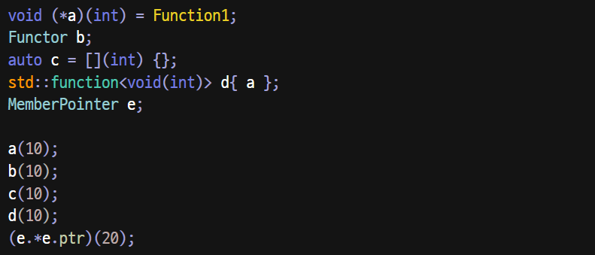
Item 1. Callable
Q. 어떤 표현식 “f(10)”이 주어졌을 때, 식별자 “f”는 Callable 종류 중 어떤 것일까?
Notes:
A. 알 수 없지만, 멤버 함수에 대한 포인터는 아니다.

Slide 4
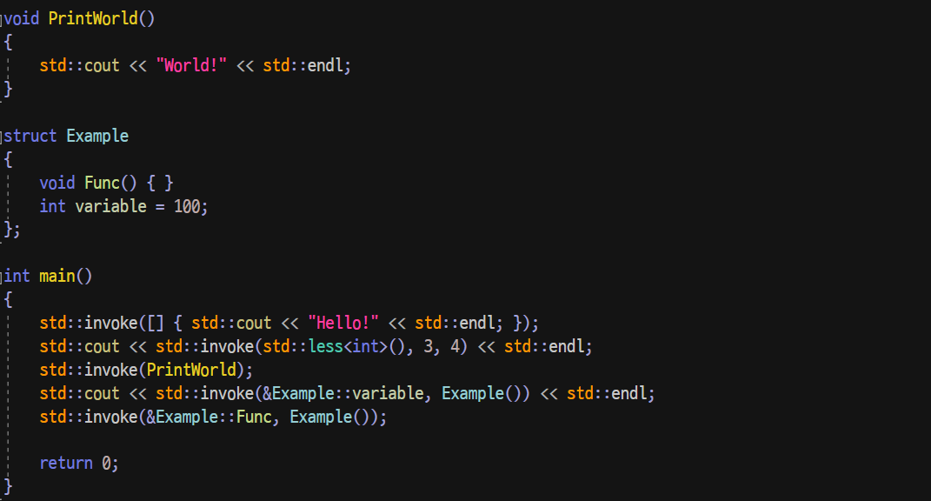
Item 1. Callable
C++17 이후로, Callable 요소를 명시적으로 호출하기 위해 invoke 함수를 활용할 수 있다.

Slide 5
Item 2. Lambda Expression
람다 표현식은 임의의 호출 가능한 코드 단위를 나타낸다.
즉, 람다 표현식은 이름이 존재하지 않는 인라인 함수와 비슷한 역할을 한다.
람다 표현식에는 일반 함수와 비슷하게 반환 타입, 매개변수 타입 등이 존재한다.
람다 표현식은 임의의 코드를 묶어 호출 가능한 형태로 만든 것이므로, 함수 내에서도 만들 수 있다.

Slide 6
Item 2. Lambda Expression
C++에서의 람다 표현식의 형식은 아래와 같다.
[갈무리 목록(Capture list)](매개변수 목록) -> 반환 타입 { 함수 본체 }
갈무리 목록에는 자신이 존재하는 범위에 정의된 비정적 지역 변수 목록이 온다. (C++11)
람다 표현식에서는 반드시 후행 반환 형식을 사용하여 반환 타입을 지정해야 한다.

Slide 7

Item 2. Lambda Expression
Q. int 값 2개를 받아서, 두 수를 합한 결과를 반환하는 람다 표현식을 정의해보자.
반환 타입을 컴파일러가 유추할 수 있는 경우, 반환 타입 부분은 생략할 수 있다.
람다 표현식에서 아무런 인자도 취하지 않을 경우, 매개변수 목록 부분은 생략할 수 있다.
단, 반환 타입 부분이 생략되지 않은 상태에서 매개변수 목록을 생략할 수는 없다.
Notes:
A. 슬라이드 참고.

Slide 8
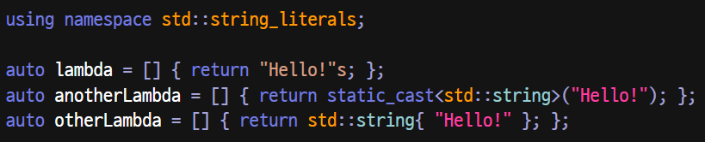
Item 2. Lambda Expression
Q. 아무런 인자를 취하지 않고, 단순히 ‘Hello!’를 string 타입으로 반환하는 람다 표현식을 정의해보자.
Q. 좀 더 간결하게 만들 수는 없을까?
Notes:
슬라이드 참고.
A2. 슬라이드 참고.

Slide 9
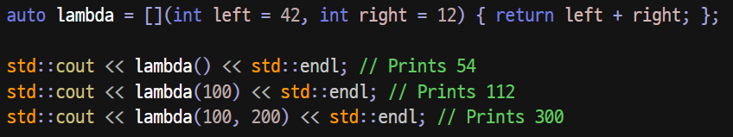
Item 2. Lambda Expression
C++14부터는 람다 표현식의 매개변수에도 기본 인자를 지정할 수 있다.
C++11에서는 람다 표현식 매개변수에 기본 인자를 지정하는 것이 불가능하다.

Slide 10
Item 2. Lambda Expression
람다를 정의하면, 컴파일러는 해당 람다에 해당하는 새 클래스 타입을 생성한다.
람다의 갈무리 목록에 속한 변수들은 람다에서 파생된 클래스에 멤버 변수로 존재하게 된다.
람다의 데이터 멤버는 람다 객체가 생성될 때 초기화된다.
갈무리 목록에 속한 변수는 값 또는 참조로 갈무리될 수 있으며, 이는 람다에서 파생되는 클래스에 영향을 준다.
Notes:
Note) 갈무리 목록에 나타나지 않은 변수는 람다 본문에서 사용할 수 없다. (단, 함수 외부의 변수나 지역 정적 변수의 경우에는 사용할 수 있다.)
Note) 일반적으로, 갈무리 목록은 가능한 작게 유지하는 것이 좋다. (포인터/반복자의 갈무리나, 참조로 갈무리 등 목록이 커질수록 신경 써야 하는 부분이 매우 많기 때문이다.)
Note) 람다가 동작하는 원리 때문에, 동일한 변수(식별자)를 여러 번 캡처하는 것은 불가능하다.

Slide 11
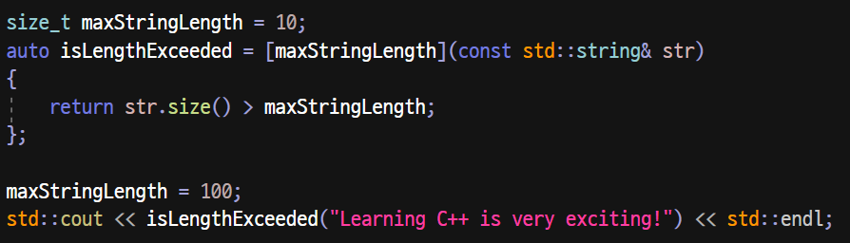
Item 2. Lambda Expression
변수를 값으로 갈무리하기 위해서는, 해당 변수는 반드시 복사 가능해야 한다.
람다 객체가 생성될 때, 갈무리한 변수 값이 복사되어 람다 내 데이터 멤버에 저장된다.
값이 복사되기 때문에, 이후에 갈무리한 변수를 변경해도 람다 객체에 영향을 주지 않는다.
Q. 위 코드를 실행하면 무엇이 출력될까?
Notes:
1

Slide 12
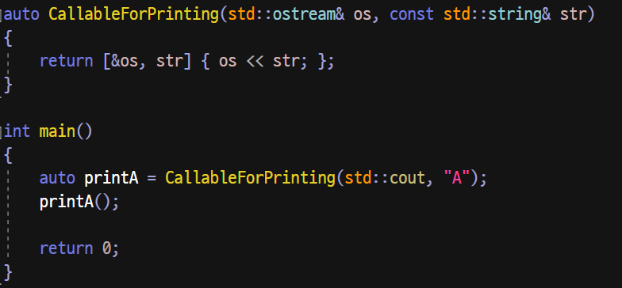
Item 2. Lambda Expression
변수를 참조로 갈무리하는 것도 가능하다.
참조로 갈무리된 변수는, 람다 본문에서 일반적인 참조자와 동일하게 사용된다.
즉, 람다 본체에서 해당 이름을 사용하면 갈무리한 객체와 결합한 참조자가 사용된다.
때문에, 참조로 갈무리하는 변수는 람다가 실행되는 시점에 반드시 존재해야 한다.

Slide 13
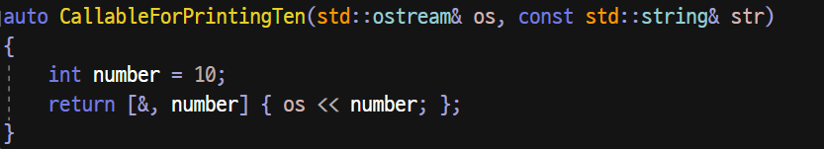
Item 2. Lambda Expression
갈무리 목록에 직접적으로 변수를 명시하지 않고도, 람다 본체에서 지역 변수를 사용할 수도 있다.
암시적 갈무리를 사용하면, 람다 본체에서 사용할 변수를 컴파일러에서 추론하도록 할 수 있다.
명시적으로 갈무리한 변수는 암시적 갈무리 형식과 반드시 다르게 갈무리해야 한다.
Notes:
Note) 물론, [=, 참조로 갈무리할 변수 목록] 과 같은 형태도 가능하다.
Note) 암시적으로 참조로 갈무리되어 있을 때, [&, this]와 같은 형태는 허용되지만, 사실상 [&]와 같다.
Note) 명시적으로 값 형태로 갈무리되어 있을 때, [=, this]와 같은 형태는 허용되지만, 사실상 [=]와 같다. (C++20부터 사용 가능)
또한, [=, *this]도 허용된다. (C++17부터 사용 가능)

Slide 14
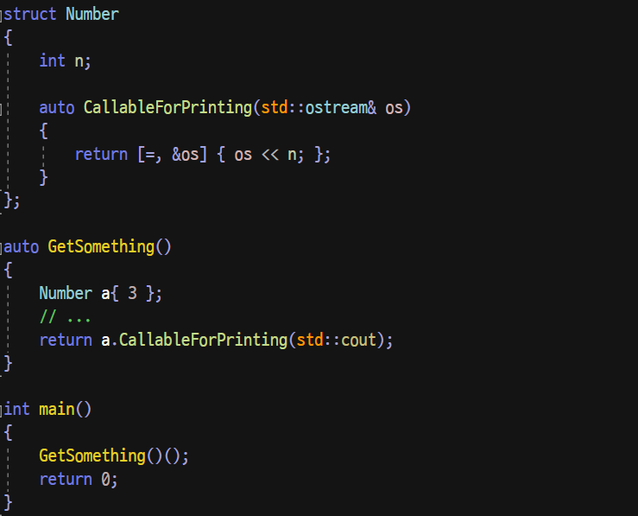
Item 2. Lambda Expression
Q. 아래 코드의 실행 결과는 무엇일까?
Notes:
A. 미정의 행동이 발생한다. 실제 람다가 호출되는 시점에는 객체 ‘a’가 존재하지 않는다. (람다가 실제로 캡처하는 것은 데이터 멤버 ‘n’이 아니라, this 포인터이다.)

Slide 15
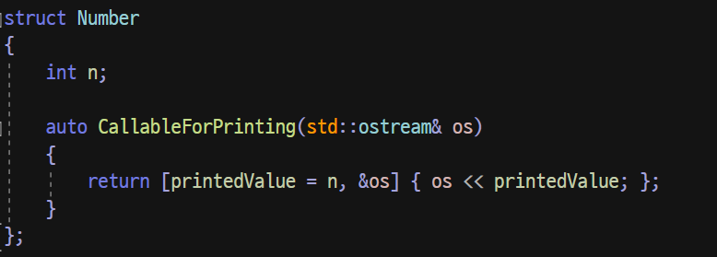
Item 2. Lambda Expression
C++14부터는, 람다로 캡처되는 데이터 멤버를 임의의 표현식으로 지정할 수 있다.
값/변수를 갈무리할 때, (사용할 식별자) = (표현식) 형태로 사용한다.
사용할 식별자 앞에 ‘&’를 지정할 경우, 참조로 갈무리된다.
Notes:
Note) 사실, 이 기능은 C++11에서 이동만 가능한 타입의 객체를 캡처할 수 없는 문제점을 해결하기 위해 나온 기능이다.
Note) 예제 코드에서, “n = n”처럼 지정하면 왼쪽 “n”과 오른쪽 “n”은 다르게 취급된다.

Slide 16
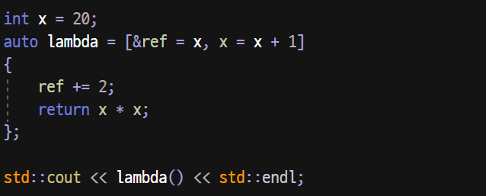
Item 2. Lambda Expression
Q. 아래 코드의 실행 결과는 무엇일까?
Notes:
A. 441

Slide 17
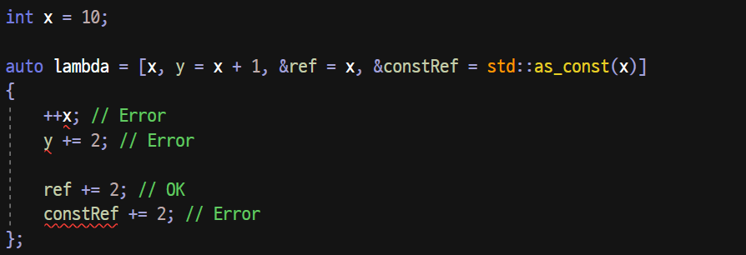
Item 2. Lambda Expression
람다 본문에서는 기본적으로 값으로 복사한 변수의 값을 변경하는 것이 불가능하다.
참조로 갈무리한 변수의 변경 가능 유무는 참조하는 객체의 수정 가능 여부에 따라 다르다.

Slide 18
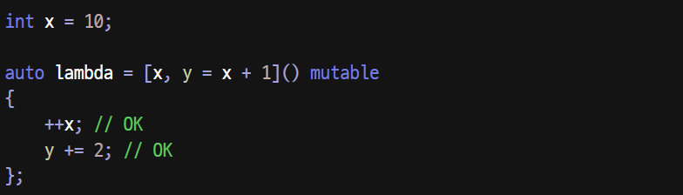
Item 2. Lambda Expression
값으로 갈무리한 변수 값을 변경하려면, 매개변수 목록 뒤에 mutable 키워드를 지정한다.
값으로 갈무리한 변수 값을 변경해도, 외부 변수의 값에 영향을 주지 않는다.

Slide 19
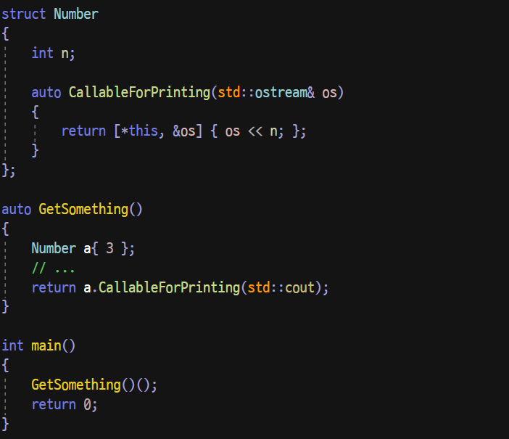
Item 2. Lambda Expression
C++17부터는, this 포인터가 가리키는 객체를 값으로 갈무리하는 것이 가능하다.
Notes:
Note) C++14에서도, [self = *this]처럼 사용하면 기능을 흉내낼 수는 있다.

Slide 20
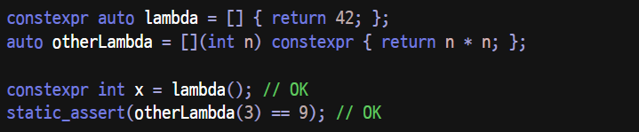
Item 2. Lambda Expression
C++17부터는, 컴파일 시간에 호출할 수 있는 람다 표현식을 생성할 수 있다.
매개변수 목록 뒤에 constexpr 키워드를 지정하면 된다.
constexpr 람다의 모든 매개변수의 타입과 반환 타입은 리터럴 타입이어야 한다.
constexpr 람다는 asm/goto/try 문을 포함할 수 없다.
Notes:
Note) 사실, 조건들은 일반적으로 constexpr 함수가 만족해야 하는 조건과 같다.
Note) 사실 굳이 constexpr 키워드가 없어도, 모든 constexpr 조건을 만족하면 호출 연산자는 자동으로 constexpr이 된다.

Slide 21
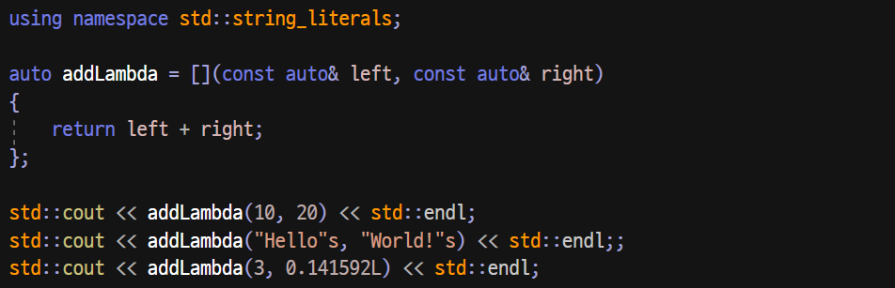
Item 2. Lambda Expression
C++14부터는 일반화된 람다 표현식을 사용할 수 있다.
람다 매개변수 타입을 auto로 지정하면, 상황에 따라 타입이 자동으로 추론되어 사용된다.
Notes:
Note) 실행 결과는 각각 30, “HelloWorld!”, 3.14159이다.

Slide 22
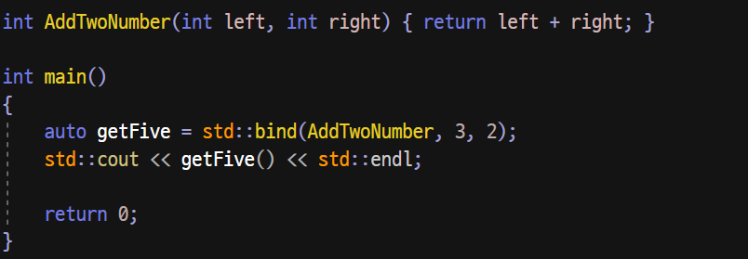
Item 3. Function Binding
라이브러리에서는 일반적인 목적의 함수 어댑터로 동작하는 bind 함수를 제공한다.
바인딩할 Callable을 제공한 후, 해당 Callable의 각 인자와 결합될 값을 제공한다.
Notes:
Note) 주로 람다 표현식은 즉각적으로 짧은 Callable을 만들어 낼 때 사용되며, bind 함수는 이미 존재하는 함수에 대해 많이 사용된다. (물론, 모든 경우에 대해 람다 표현식만 사용하는 것도 가능은 하다.)

Slide 23
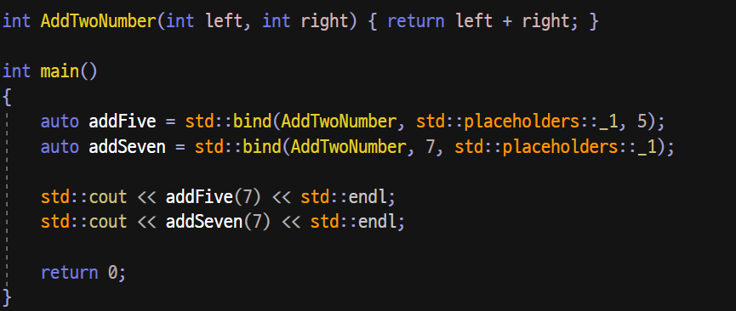
Item 3. Function Binding
bind 함수 매개변수에는 위치 지정자를 전달할 수 있다.
각 위치 지정자에는, 바인딩 결과로 생성한 Callable을 호출할 때 전달하는 N번째 인자 값이 들어가게 된다.

Slide 24
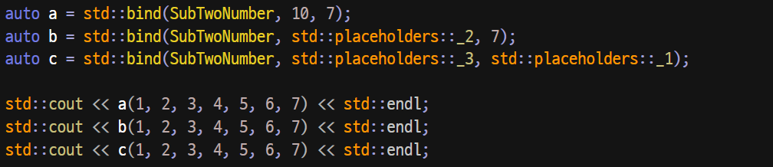
Item 3. Function Binding
Q. 아래 코드의 실행 결과는 무엇일까?
Notes:
A. 3, -5, 2

Slide 25
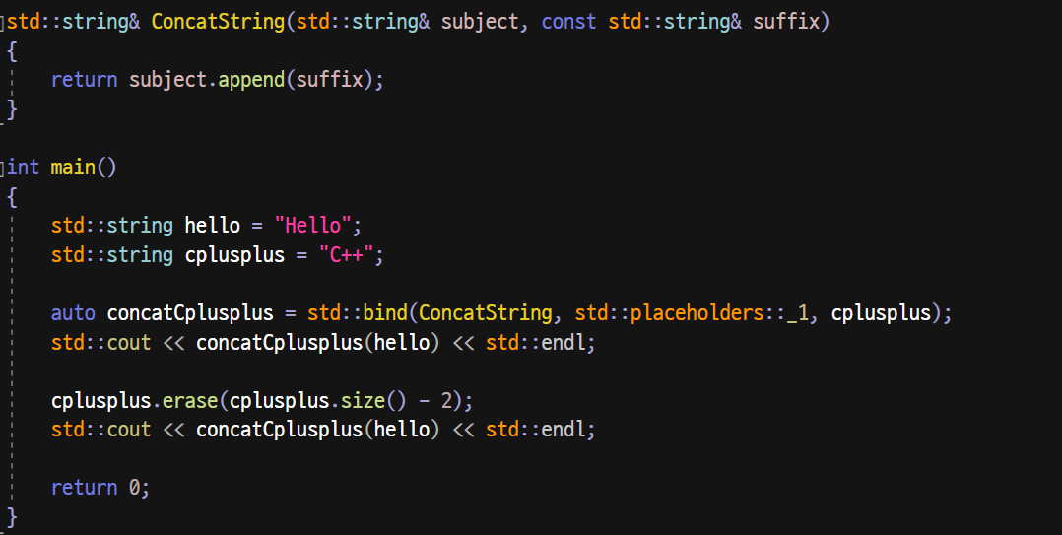
Item 3. Function Binding
Q. 아래 코드의 실행 결과는 무엇일까?
Notes:
A. HelloC++, HelloC++C++

Slide 26
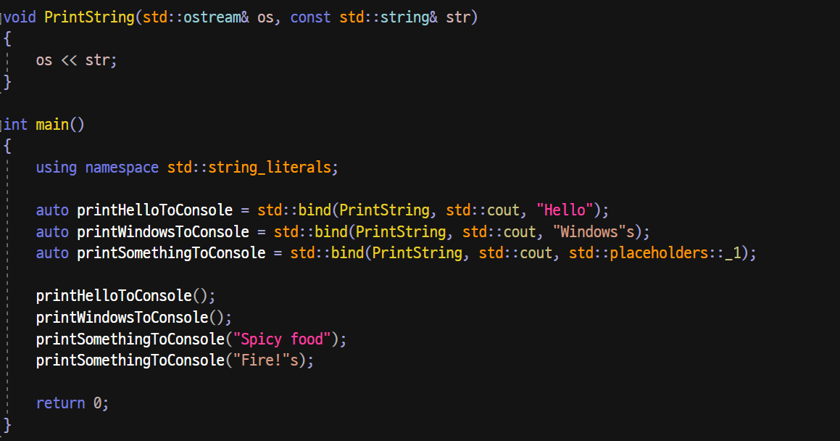
Item 3. Function Binding
Q. 아래 코드의 실행 결과는 무엇일까?
Notes:
A. 코드 내에 존재하는 모든 바인딩이 잘못되었다. (ostream 객체는 복사 불가능하다.)

Slide 27
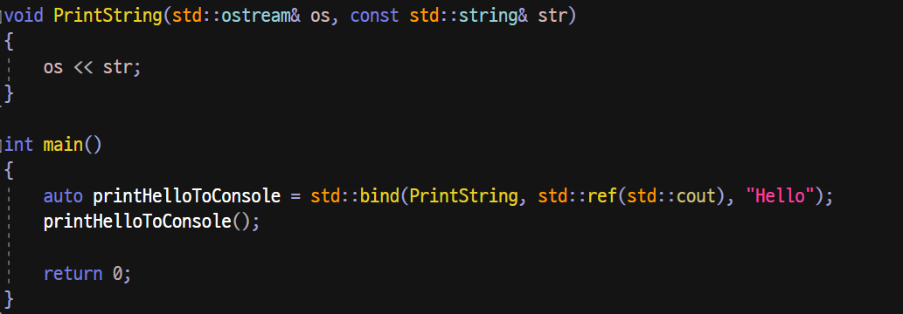
Item 3. Function Binding
bind 함수에 전달되는 인자 중 위치 지정자가 아닌 것은, 바인딩된 요소로 복사된다.
결합하려는 인자를 참조자로 전달하거나, 복사할 수 없는 타입의 인자를 결합하고 싶을 때는 어떻게 할까?
ref 함수를 이용하여, 객체에 대한 참조를 bind 함수에 전달할 수 있다.
Notes:
Note) const에 참조자 Wrapper를 명시적으로 생성하기 위해서는 cref 함수를 활용한다.

Slide 28
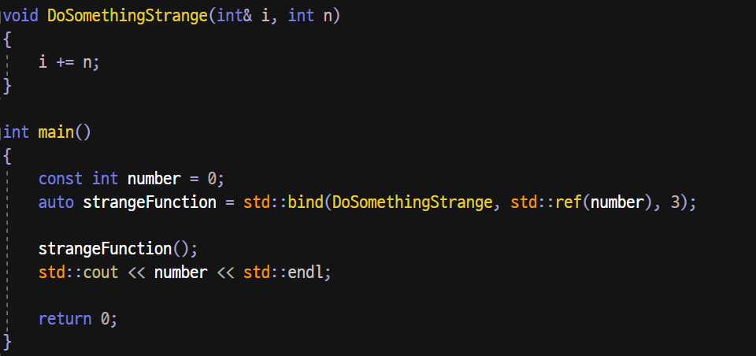
Item 3. Function Binding
Q. 아래 코드의 실행 결과는 무엇일까?
Notes:
A. 컴파일 오류. const 객체에 대한 ref 함수 호출은 const에 대한 reference_wrappe를 반환한다. (즉, cref 함수 호출과 결과가 같아진다.)

Slide 29
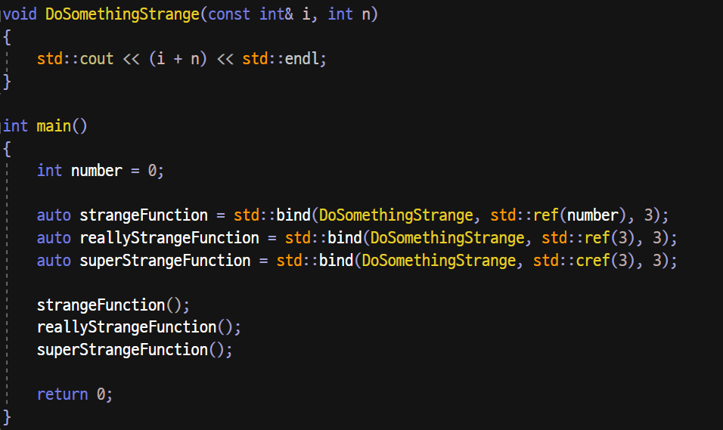
Item 3. Function Binding
Q. 아래 코드의 실행 결과는 무엇일까?
Notes:
A. 두번째/세번째 바인딩에 대해 컴파일 오류가 발생한다. ref/cref 함수는 rvalue와 함께 호출할 수 없다. (delete 처리됨.)

Slide 30
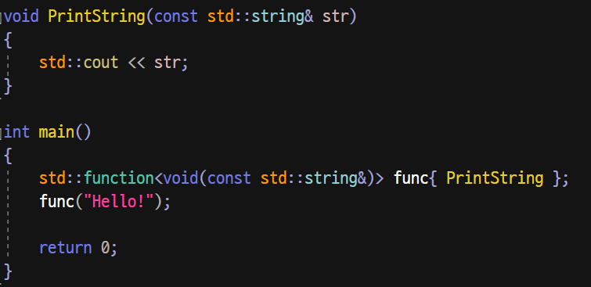
Item 4. Callable Wrapping
라이브러리에는 Callable을 저장/복사/호출할 수 있는 function 클래스가 존재한다.
function 클래스는 범용적으로 Callable을 다룰 필요가 있을 때 사용된다.
function 클래스는 템플릿 타입으로, 템플릿 인자로 Callable의 시그니처를 지정해야 한다.
Notes:
Note) function 객체에 저장된 Callable을 function 객체의 Target이라고 한다.

Slide 31
Item 4. Callable Wrapping
라이브러리에는 Callable을 저장/복사/호출할 수 있는 function 클래스가 존재한다.
function 클래스는 범용적으로 Callable을 다룰 필요가 있을 때 사용된다.
function 클래스는 템플릿 타입으로, 템플릿 인자로 Callable의 시그니처를 지정해야 한다.
Notes:
Note) function 객체에 저장된 Callable을 function 객체의 Target이라고 한다.

Slide 32
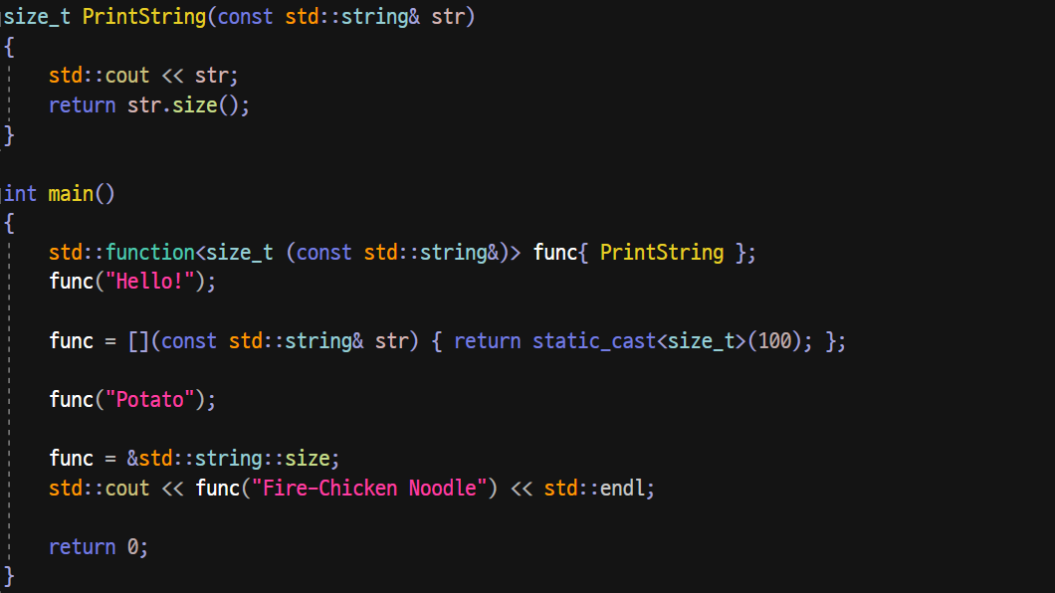
Item 4. Callable Wrapping
시그니처만 같다면, 한 function 객체는 여러 유형의 Callable을 저장할 수 있다.

Slide 33
Item 4. Callable Wrapping
function 객체에 대해 사용할 수 있는 연산들을 정리해보자.
사용할 수 있는 연산 | 연산에 대한 설명
function<R(A…)> f1; Function<R(A…)> f2(nullptr); | 빈 function 객체 생성.
function<R(A…)> f1(f2); | 다른 function의 타겟을 복사/이동하여 생성.
function<R(A…)> f1(t); | 타겟을 복사해서 생성.
operator= | 다른 function의 타겟을 복사. nullptr을 대입할 수도 있음.
operator== operator!= | 다른 function 객체와 저장된 타겟을 비교. nullptr과 비교할 경우, 타겟이 없으면 같다고 판단.

Slide 34
Item 4. Callable Wrapping
function 객체에 대해 사용할 수 있는 연산들을 정리해보자.
사용할 수 있는 연산 | 연산에 대한 설명
operator(args…) | 저장된 타겟을 호출.
operator bool | 유효한 타겟을 소유하고 있으면 true.
f.assign(t, allocator) (C++17에 삭제) | 타겟을 t로 설정.
f1.swap(f2) | 서로 타겟을 교환.
f.target<F>() | 저장되어 있던 타겟의 포인터를 반환.
f.target_type() | 저장된 타겟의 typeid를 반환. 타겟이 존재하지 않으면 typeid(void) 반환.
Notes:
Note) Allocator는 내부 구조에서 메모리가 필요할 때 할당을 위해서 쓰인다.
Note) 타겟이 비었을 때 호출 연산을 수행하면, bad_function_call 예외가 발생한다.

Slide 35
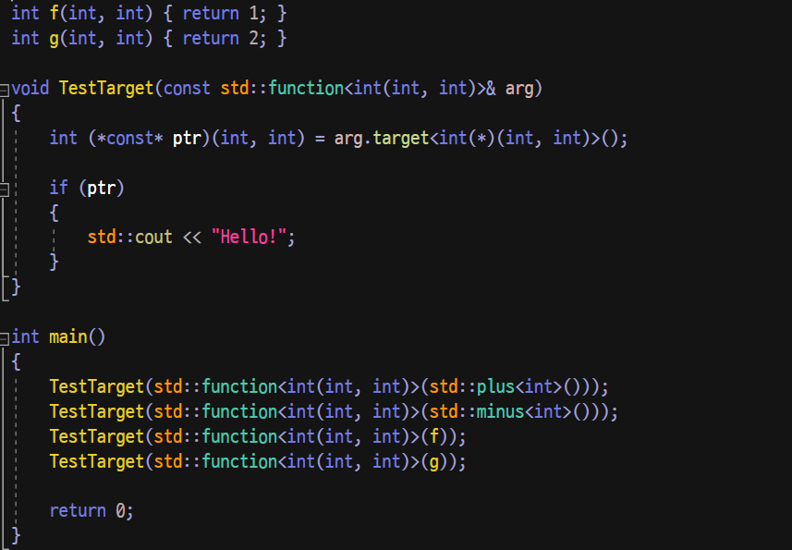
Item 4. Callable Wrapping
Q. 아래 코드의 실행 결과는 무엇일까?
Notes:
A. Hello!가 2번 출력된다. (3/4번째 TestTarget 호출에 대해서.)

Slide 36
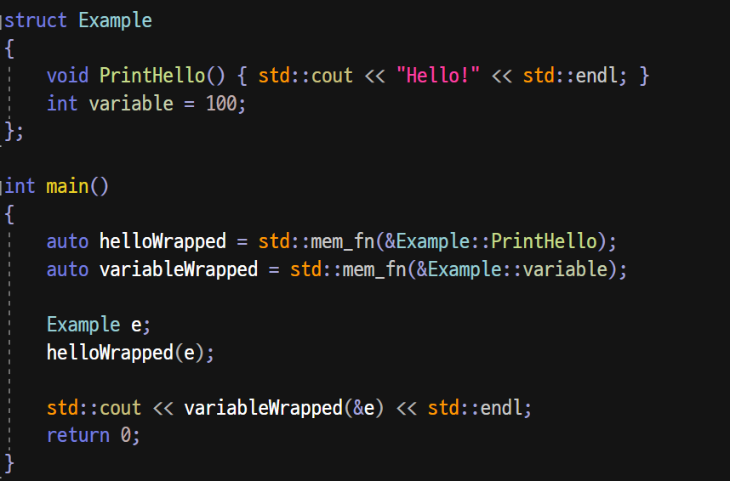
Item 4. Callable Wrapping
mem_fn 함수를 통해, 멤버 함수/변수에 대한 포인터를 Wrapping할 수 있다.
mem_fn에서 반환되는 객체를 통해 멤버에 접근할 때는, 객체에 대한 참조자나 포인터를 활용할 수 있다.

Slide 37
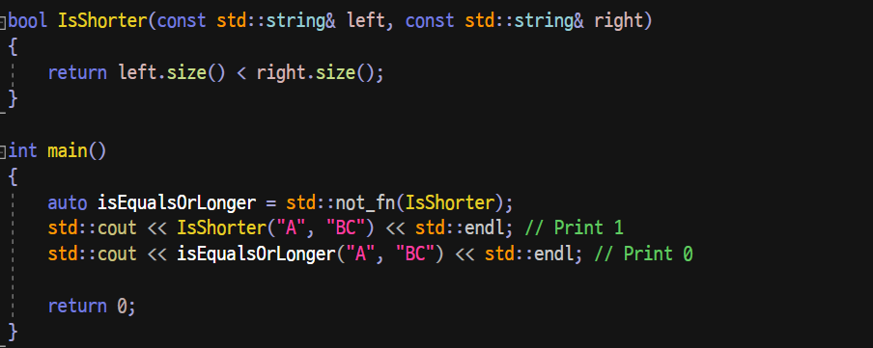
Item 4. Callable Wrapping
not_fn 함수를 통해, 호출 결과를 부정하는 Wrapping Callable을 생성할 수 있다.
Notes:
Note) 해당 함수는 C++17부터 사용 가능하다. (이전에는 not1, not2 같은 함수를 활용)

Slide 38
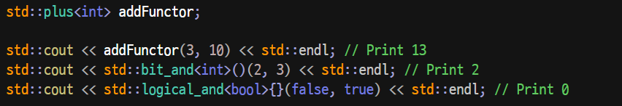
Item 5. Functors
라이브러리에는 다양한 함수자(Functor)들을 정의하고 있다.
라이브러리의 함수자는 각 타입에 대해 정의된 operator 함수를 기반으로 연산을 수행한다.
Notes:
A. Hello!가 2번 출력된다. (3/4번째 TestTarget 호출에 대해서.)

Slide 39
Item 5. Functors
라이브러리에 정의된 함수자(Functor)들을 정리하면 아래와 같다.
Functor | 수행 연산 | Functor | 수행 연산
plus<T> | x + y | modulus<T> | x % y
minus<T> | x - y | negate<T> | -x
multiplies<T> | x * y | equal_to<T> | x == y
divides<T> | x / y | not_equal_to<T> | x != y
greater<T> | x > y | less_equal<T> | x <= y
less<T> | x < y | logical_and<T> | x && y
greater_equal<T> | x >= y | logical_or<T> | x || y
Notes:
A. Hello!가 2번 출력된다. (3/4번째 TestTarget 호출에 대해서.)

Slide 40
Item 5. Functors
라이브러리에 정의된 함수자(Functor)들을 정리하면 아래와 같다.
Functor | 수행 연산 | Functor | 수행 연산
logical_not<T> | !x | bit_or<T> | x | y
bit_and<T> | x & y | bit_xor<T> | x ^ y
bit_not<T> | ~x
Notes:
A. Hello!가 2번 출력된다. (3/4번째 TestTarget 호출에 대해서.)

